Slide 1
人教版物理 第十七章
第1节 电流与电压和电阻的关系

Slide 2
学习目标
1.通过实验探究电流跟电压、电阻的关系，让学生经历科学探究的全过程。
01
02
2.进一步熟悉探究实验中常用的一种方法控制变量法。
3.会观察、收集、分析实验中的数据并尝试采用图象法分析实验数据。
03
03
4.能说出电流与电压、电阻间的正比、反比关系。

Slide 3
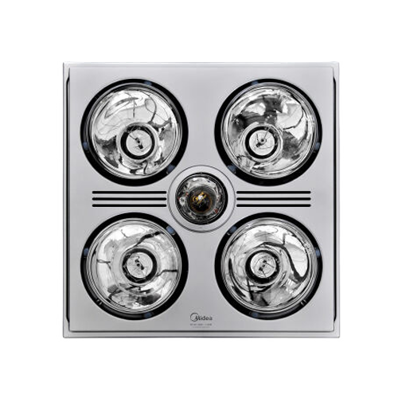
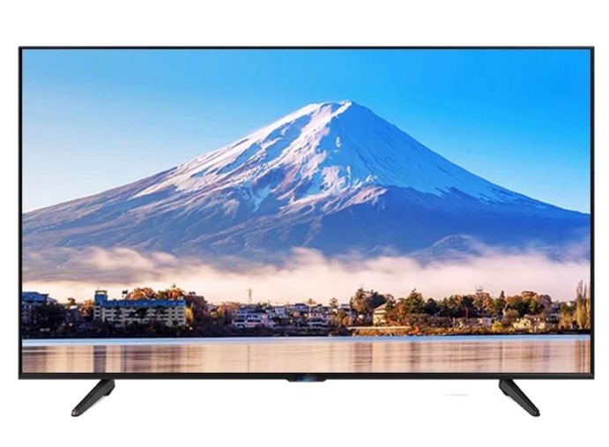
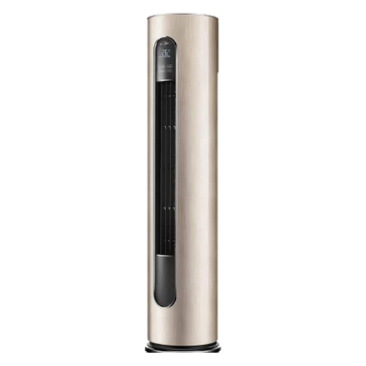
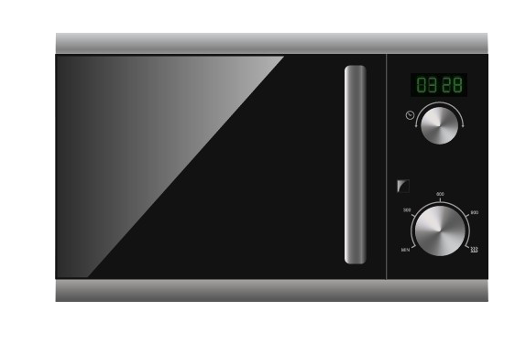
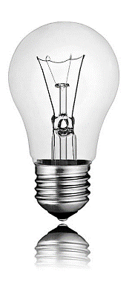
从生活走向物理
你知道下列用电器工作时的电流有多大吗？
约5 A
约1 A
约10 A
约2 A
约0.5 A
约0.2 A

Slide 4
思考一下
提出问题
问题1：各种用电器的电流大小不同，那么电流大 小与哪些因素有关？
通过前面的学习已经知道：电压是产生电流的原因；电阻表示导体对电流的阻碍作用。

Slide 5
思考一下
提出问题
问题2：流过导体的电流与导体的电阻及加在 它两端的电压存在怎样的定量关系呢？

Slide 6
思考一下
猜想
猜想1：
若电阻一定，电流与电压存在什么关系？
猜想依据是什么？

Slide 7
思考一下
猜想
猜想2：
若电压一定，电流与电阻存在什么关系？
猜想依据是什么？

Slide 8
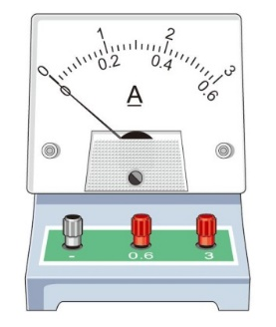
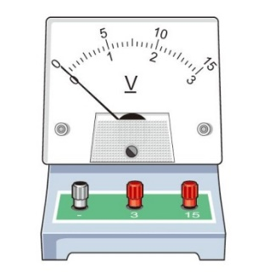
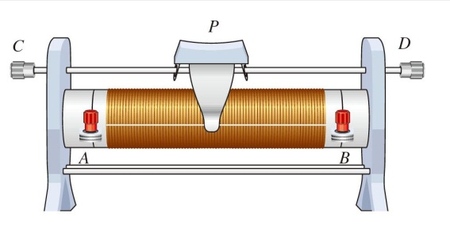
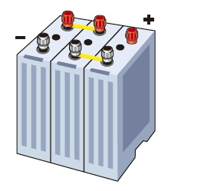
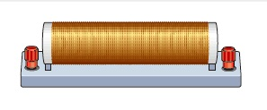
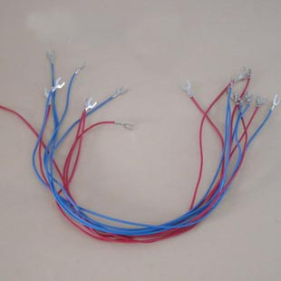
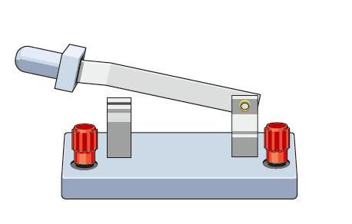
思考一下
给你以下实验器材：如何设计实验？

Slide 9
一、探究电流与电压的关系
1．实验探究电流与电压的关系
设计实验
测电阻两端电压，选择什么器材？
如何改变电阻两端电压？怎么操作？
测通过电阻的电流，选择什么器材？
实验过程中的不变量是什么，如何控制其不变？
滑动变阻器在实验中起到什么作用？

Slide 10
一、探究电流与电压的关系
A
V
R
S
R'
设计实验
电阻一定，研究电流与电压的定量关系。

Slide 11
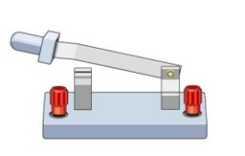
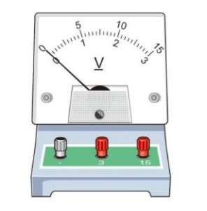
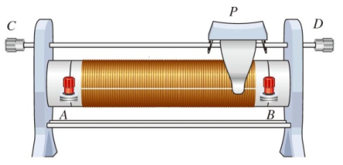
一、探究电流与电压的关系
思考一下
1.连接电路时开关应该处于什么状态？
2.滑动变阻器的滑片应该滑到哪一端？

Slide 12
一、探究电流与电压的关系
0.1
0.2
0.3
0.4
0.5
0.6
进行实验
记录实验数据
控制变量
 | 10 Ω
电压U/V | 1.0 | 2.0 | 3.0 | 4.0 | 5.0 | 6.0
电流I/A
电阻R
自变量
因变量

Slide 13
一、探究电流与电压的关系
绘制图象
I/A
0.9
0.8
0.7
·
0.6
·
R
0.5
·
0.4
·
0.3
·
0.2
·
0.1
·
O
1.0
2.0
3.0
4.0
5.0
6.0
7.0
8.0
9.0
10.0
U/V

Slide 14
一、探究电流与电压的关系
归纳结论
当导体的电阻一定时，通过导体的电流跟导体两端的电压成正比。

Slide 15
二、探究电流与电阻的关系
2．实验探究电流与电阻的关系
设计实验
在电路中如何改变电阻，选用什么器材？怎么操作？
如何使电阻两端电压不变，如何控制其不变？
滑动变阻器在实验中起到什么作用？
控制电压一定，研究电流与电阻的定量关系。

Slide 16
二、探究电流与电阻的关系
1
0.5
0.33
0.25
0.2
0.17
进行实验
控制变量
电压U | 5 V
电阻R/Ω | 5.0 | 10.0 | 15.0 | 20.0 | 25.0 | 30.0
电流I/A
自变量
因变量

Slide 17
二、探究电流与电阻的关系
归纳结论
当导体的电压一定时，通过导体的电流跟导体的电阻成反比。

Slide 18
课堂巩固
1．已知R₁＝3R₂，分别把R₁、R₂接到6 V的电源上，通过它们的电流比I₁∶I₂等于（ ）
A．1∶3 B．3∶1 C．2∶1 D．4∶1
A
2．一导体接到电路中 ，如果把它两端的电压增大到原来的三倍，下列说法中正确的是（ ）
A．它的电阻是原来的三倍
B．它的电流保持不变
C．它的电流是原来的三分之一
D．它的电流是原来的三倍
D

Slide 19
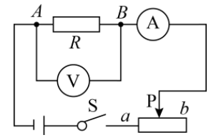
课堂巩固
3.小刚用图所示电路“探究一段电路中电流跟电阳的关系”，在此实验过程中，当A、B两点间的电阻由5Ω更换为10Ω后，为了探究上述问题，他应该采取的唯一操作是（ ）
A.保持变阻器渭片不动
B.将变阻器滑片适当向左移动
C.将变阻器滑片适当向右移动
D.适当增加电池的节数
C

Slide 20
课堂巩固
4.某同学按如图所示的电路研究通过导体的电流跟导体电阻的关系。电源电压保持不变，他不断改变电阻箱R₁(符号用 表示)的阻值，测得相应的电流如下表。分析表中数据可知：电流跟电阻__________，这与其他同学的结论不一样，其原因是_____________________。
不成反比
没有保持电压一定
V
次数 | R₁/Ω | I/A
1 | 2 | 0.40
2 | 4 | 0.32
3 | 8 | 0.25
P
R₁
R₂
A
S

Slide 21
课堂小结
电流与电压和电阻的关系
电流与电压的关系
当导体的电阻一定时，通过导体的电流跟导体两端的电压成正比。
电流与电阻的关系
当导体的电压一定时，通过导体的电流跟导体的电阻成反比。

